Slide 1
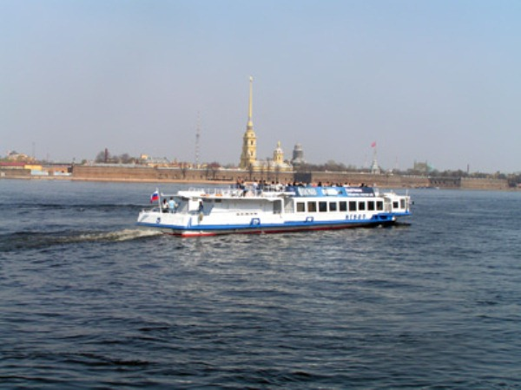
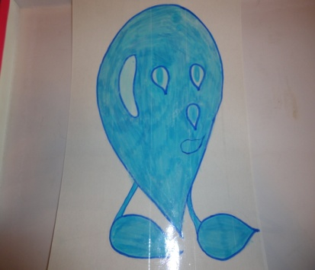
«Круговорот воды в природе».
(игра-тренинг).
Воспитатель: Черкасова С. А.
ГБДОУ №28
Василеостровского района.

Slide 2
Цель: Дать детям первые элементарные знания о круговороте воды в природе. Дать детям представление о роли воды в жизни всего живого.
Задачи | Материалы, атрибуты. | Организация (методы и приемы)
Образовательные: - дать представление о круговороте воды в природе. «Волшебница Вода». - развитие познавательной активности, любознательности детей посредством вовлечения в опыт | Коллаж Стеклянная банка, песок, мелкий мусор, соль, вода. | Игра-тренинг. Опытно -экспериментальная деятельность.

Slide 3
Поговорки о воде. Понимать и использовать в речи поговорки в их переносном значении. «Вода» (Н. Рыжова). - развитие памяти, внимания с помощью мнемотаблицы при заучивании стихотворения и обработки информации. «Ходят капельки по кругу». «Цепочка слов». - обогащение словарного запаса детей. | Карточка с подбором поговорок о воде. Мнемотаблица к стихотворению «Вода». Атрибуты к игре: тучка, капельки по количеству детей. Речная, морская, грязная, соленая, колодезная, ледниковая, ключевая, родниковая и т. д. | Словесные. Разучивание стихотворения. Подвижная игра . Дид игра.

Slide 4
Предварительная работа:
Рассматривание иллюстраций с круговоротом воды в природе;
Разучивание пословиц и поговорок о воде.
Опыт на прогулке с водой (вода окрашивается в цвет гуаши, при отрицательной температуре превращается в лед )
Опыт в группе (вода при кипячении превращается в пар).
Вода способна смачивать и очищать предметы.
Она без запаха, вкуса и цвета.
Но всеми учеными признано это:
С любого грязнули всю грязь без следа
Смоет обычная наша вода.
Опыт: «Кораблик по воде плывет».

Slide 5
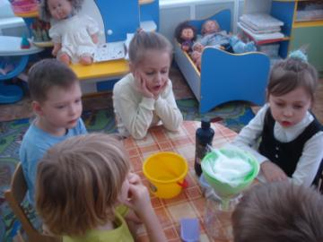
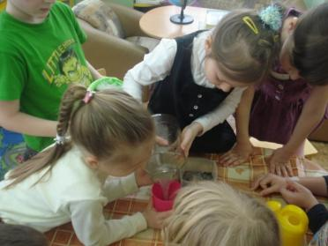
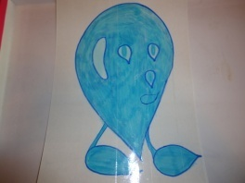
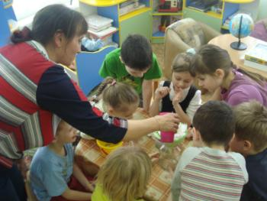
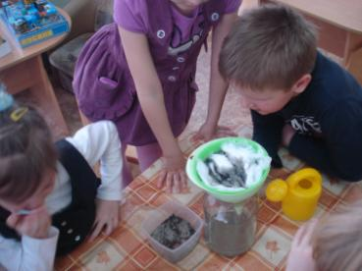
Опыт: «Очистим грязную воду»

Slide 6
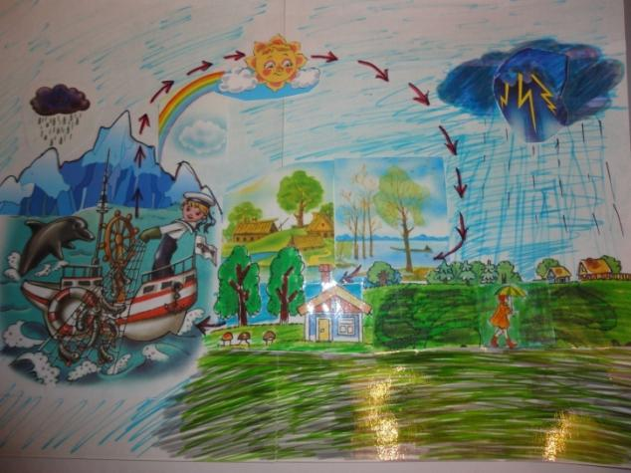
Круговорот воды в природе.

Slide 7
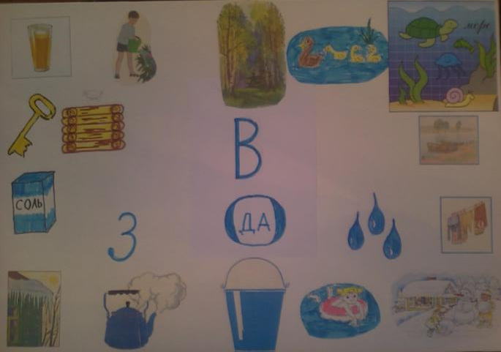
Коллаж: «Волшебница вода»

Slide 8
«Цепочка слов» (вода – какая?)
Жидкая, соленая, пресная, ключевая, ледяная, родниковая, колодезная, речная, морская, питьевая, грязная, мутная и так далее.

Slide 9
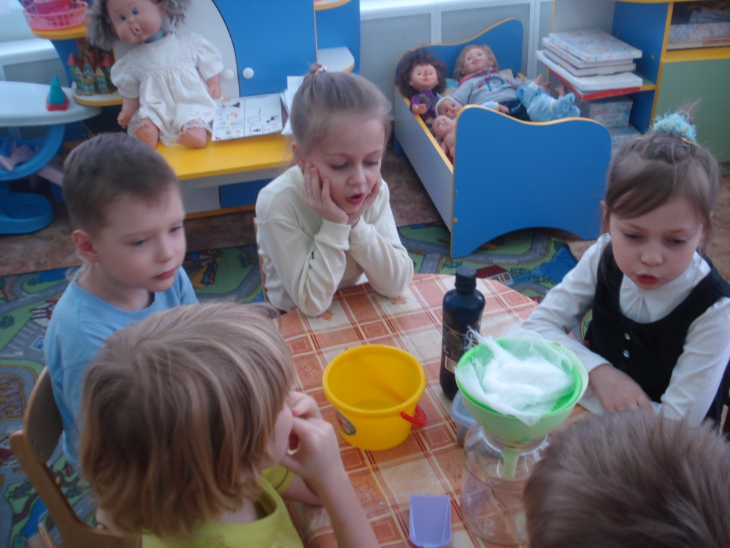
Пословицы и поговорки о воде.
«Не плюй в водицу, сгодится напиться».
«Под лежачий камень вода не течет».
«Лучше хлеб с водой, чем пирог с бедой».
«Воду в ступе толочь – вода и будет».
«Не зная броду, не суйся в воду».
«В воде не тонет, и в огне не горит».
«Замолчал, как воды в рот набрал».

Slide 10
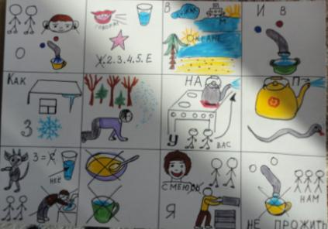
Разучиваем стихотворение Н. Рыжовой по мнемотаблице.
«Вода»
Вы слыхали о воде?
Говорят, она везде!
В луже, в море, в океане.
Как сосулька, замерзает,
В лес туманом заползает.
На плите у вас кипит.
Паром чайника шипит.
Без нее вам не умыться,
Не наесться, не напиться!
Смею вам я доложить.
Без воды нам не прожить!

Slide 11
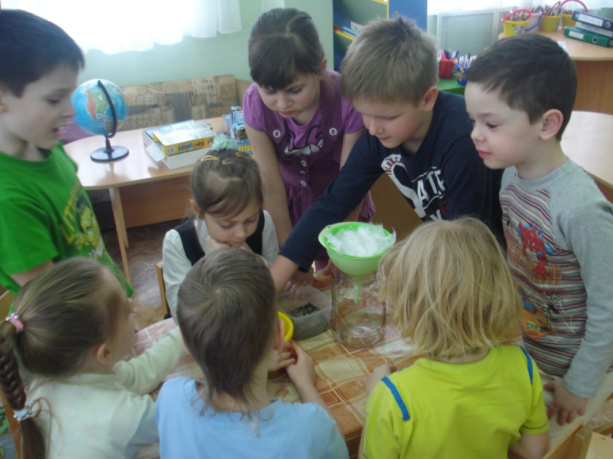
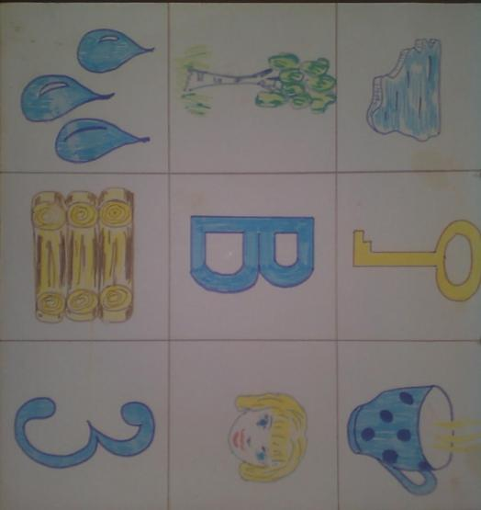
Закрепляем пройденный материал.

Slide 12
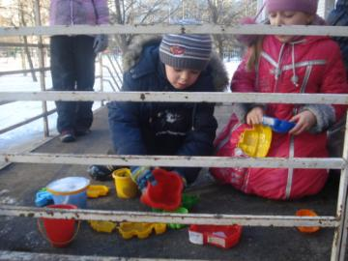
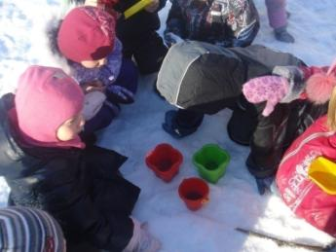
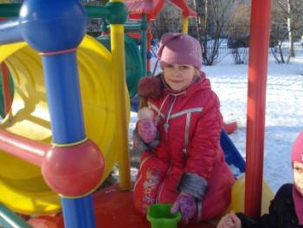
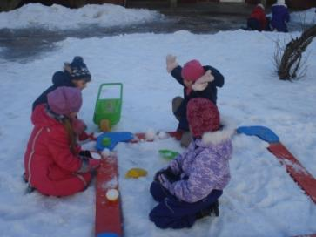
Опыты на прогуле: «Лед и снег – твердая вода».

